Slide 1
Conceptos Actuales en Neoadyuvancia
Post San Antonio 2014
Dra Victoria Costanzo
Instituto Alexander Fleming
Abril 2015

Slide 4
Neoadyuvancia: Objetivos
Reducir la extensión de la cirugía (Operabilidad/Cirugía conservadora))
Evaluación de respuesta al tratamiento instituído:
A largo plazo: Información pronóstica (SLP/SG)
A corto plazo: Evaluar eficacia de tratamientos establecidos en un paciente o nuevas drogas en una situación clínica
La respuesta patológica completa (RPC) es considerada como el subrogante más específico de evolución favorable a largo plazo
Sin embargo datos recientes sugieren que la correlación pronóstica es más exacta en pacientes con Receptores Hormonales (RH) negativos o HER 2 positivo y solo para una minoría de pacientes con RH positivos

Slide 5
Endocrinoterapia Neoadyuvante
El tratamiento estándar de neoadyuvancia es la quimioterapia. Pacientes postmenopáusicas con RH positivos podrían recibir hormonoterapia (Guías NCCN v.2015)
Cuáles son las candidatas a recibir HT neoadyuvante (Ady: TAILORx, RESPONDERx, MinDACT, Optima)
Riesgo Anatómico vs Subtipo Biologico
Riesgo de Recaída Vs Probabilidad de respuesta
El tamaño No es el foco de la discusión!
¿Cómo optimizar el tratamiento endócrino? Resistencia Hormonal
Notes:
Referencia gías NCCN

Slide 6
Neoadyuvancia en Cáncer de Mama RH +
Estudios antigüos con Tamoxifeno: no selección por RH
´90: Opción pre-operatoria en pacientes añosas con tumores localmente avanzados
Estudios ulteriores en postmenopáusicas con una variedad de agentes demostraron reducciones sustanciales de volumen tumoral con 2 a 4 meses de tratamiento

Slide 7
Tamoxifeno Neoadyuvante : El descenso en la proliferación se relaciona con la respuesta clinica
51 pacientes - ≥ 3 cm – Tamoxifeno 3 meses
Respuesta clínica y por mamografía/ecografía
Biopsias al inicio , 14 días y 3 meses
TASA DE PROLIFERACION (RANGO IQ)

Slide 8
La disminución en la tasa de proliferación y la respuesta clínica se correlacionan positivamente con la evolución a largo plazo

Slide 9
Letrozole en Neoadyuvancia: Estudio P 024
RH + 10%
Inoperables o ineligibles para cirugía conservadora
Tamaño mínimo ≥ 3 cm
Punto Final Principal: Respuesta Objetiva (RO)
Notes:
RO determinada por palpación. Secundarios: % de pacientes con cirugía conservadora y % de respuestas a 4 meses medidas por mx y eco

Slide 10
Letrozole significativamente superior a Tamoxifeno en eficacia (mayor respuesta objetiva)
Notes:
Tiempo a la rta: 66 vs 70 días. Probabilidad de responder más del doble con letrozole (2.23 P 0.0005)

Slide 11
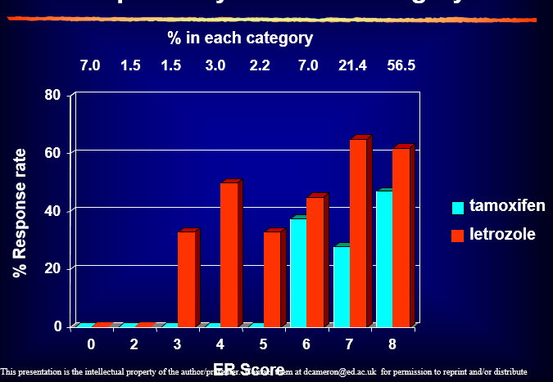
Relación entre expresión de RH y respuesta : % de respuesta superiores con Letrozole en cada categoría
Notes:
Estudios correlativos explorar la relación entre niveles de expresión de RH medidos por Allred y respuesta al tratamiento. También se mostró una relación lineal entre expresión de RH medida por score de Allred y % de respuesta a letrozole y tamoxifeno, tumores con baja expresión de RH respondieron a letrozole y no a tamoxifeno.

Slide 12
Neoadyuvancia con Anastrozole vs Tamoxifeno: IMPACT
RO: Medida por calimetro y eco al inicio, 2 , 6 y 12 semanas
Biopsia al inicio, 2 y 12 semanas
Notes:
Operables o potencialmente operables. Mediana de tamaño 3.8 cm. RH a partir de 1%.
Rta clínica a las 12 semanas y “punto final biológico” a las dos semanas para evaluación de cambio en la proliferación medido por Ki 67. Objetivo: cuando o no cualquiera de estos puntos finales es predictivo de evolución a largo plazo

Slide 13
Neoadyuvancia con Anastrozole vs Tamoxifeno: IMPACT
RO | Calímetro | Ecografía
Anastrozole (A) | 37% | 24%
Tamoxifeno (T) | 36% | 20%
A + T | 39% | 28%
En un subgrupo de 124 pacientes evaluados por cirujano que hubieran requerido mastectomía la diferencia en tasa de respuesta tampoco fue significativa
RO
A | 39%
T | 28%
A + T | 36%

Slide 14
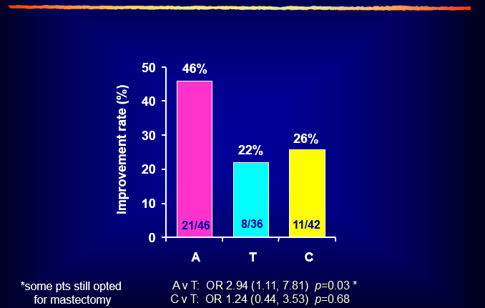
IMPACT: % de conversión a cirugía conservadora diferencia significativa a favor de letrozole
Notes:
Análisis de 124 pacientes que hubieran requerido mastectomía basal; 44% de las tratadas con anastrozole accedieron a cirugía conservadora vs 31% de las que tomaron tamoxifeno. No todas aceptaron la cirugía conservadora, 44, 22 y 26% se consideraron con rta suficiente coo para lograrla. Aquí si la diferencia fue estadísticamente significativa a favor de anastrozole.

Slide 15
Punto Final “Biológico”: Cambio en el % de Ki 67 basal a las 2 y 12 semanas
Notes:
Significativa mayor supresión de Ki 67 con anastrozole que con T o la combinación (93 vs 85 vs 84)

Slide 16
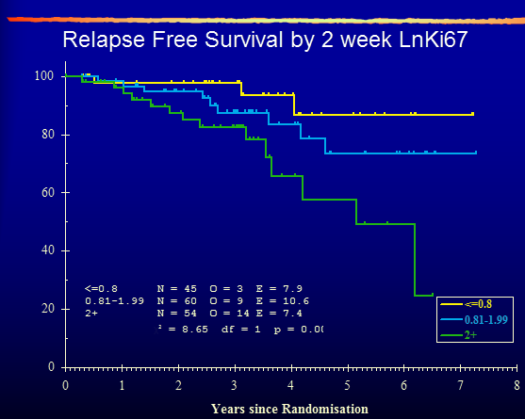
IMPACT: Cambio en la expresión de Ki 67 y SLP a largo plazo

Slide 17
Hormonoterapia Neoadyuvante: ¿Cuánto tiempo tratar?
Notes:
120 ptes tratadas con letrozole en 3 cohortes por 4, 8 y 12 meses. Diferencia significativa en RO: 12.5 vs 42.1 vs 57.5 y Tb mayor % de respuestas patológicas completas.
Los mismos datos se repiten en el TEAM II, 3 vs 6 meses de exemestane neoadyuvante: mayor número de cirugías conservadoras de 63 a 72 (factibilidad de cirugía conservadora)
HT: respuesta más gradual y puede requerir mayor duración de tratamiento para lograr el máximo efecto

Slide 18
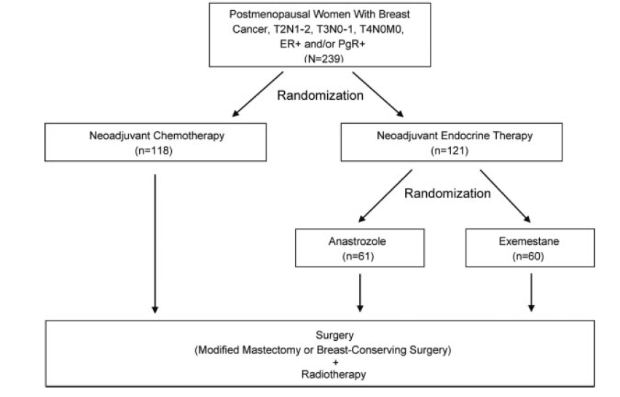
Quimioterapia vs Hormonoterapia Neoadyuvante
3 meses tto
Doxorrubicina/Paclitaxel
PFP: RO determinada por palpación
Notes:
Comparar efectos de Qt y Ht neo en lo que respecta a respuestas y elegibilidad para cirugía conservadora
Puntos Secundarios: % cirugías conservadoras y RO por mx y eco a los 3 meses. Tb se recabaron los datos acerca de respuestas patológicas completas

Slide 19
Quimioterapia vs Hormonoterapia Neoadyuvante: Respuesta Objetiva Sin Diferencias Significativas
 | RO (P) % | Mx % | Eco % | RPC % | Cx Cons % | PE %
QT | 63.6 | 60 | 40 | 6 | 24 | 9
HT | 64.5 | 63 | 43 | 3 | 33 | 9
En pacientes con altos niveles de expresión de RH
Respuesta Objetiva 70 vs 60% p 0.07
Cirugía Conservadora 43 vs 24% p 0.05
Favorecen al tratamiento hormonal

Slide 20
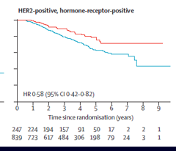
RH +: Bajo porcentaje de respuestas patológicas completas
Metaanálisis de Cortazar et al. 12 estudios randomizados – 11869 ptes
La frecuencia de respuestas patológicas en pacientes con RH + y GH 1 o 2 fue baja y fue más del doble en aquellos con GH 3 o HER2 +
La RPC se correlacionó con SLE (HR =.49) y SG (HR 0.43) globalmente en la población RH + y HER 2 negativo
Notes:
En el metaanálisis alemán (GePar) la correlación entre RPC y SG no fue significativa en tm con RH +, y no fue pronóstica en Tm luminales A o B

Slide 21
¿Cómo optimizar el tratamiento hormonal?
Integración de Nuevos Agentes en Neoadyuvancia

Slide 22
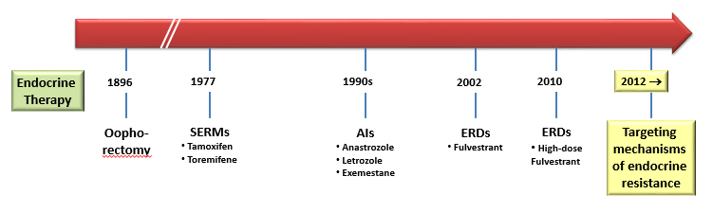
Evolución del tratamiento hormonal
Gran parte de las pacientes presentan recurrencias tempranas (Resistencia De Novo) o tardías al tto hormonal (Resistencia Secundaria)

Slide 23
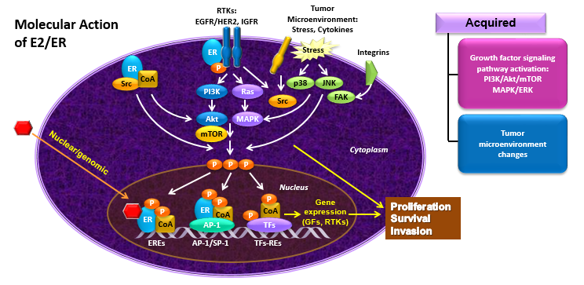
Resistencia al tto hormonal
De Novo
Pérdida o Metilacion
R Eg
Adquirida
Activación de la vía de la Pi3k
De Novo
Alteraciones del Ciclo Celular
Amplificación/Sobreexpresión de Ciclina D o MYC
De Novo
Amplificación/Sobrexpresión de CoA del Receptor Nuclear
Notes:
Acquired resistance may occur through activation of multiple growth factor signaling pathways, such as the PI3K pathway.

Slide 24
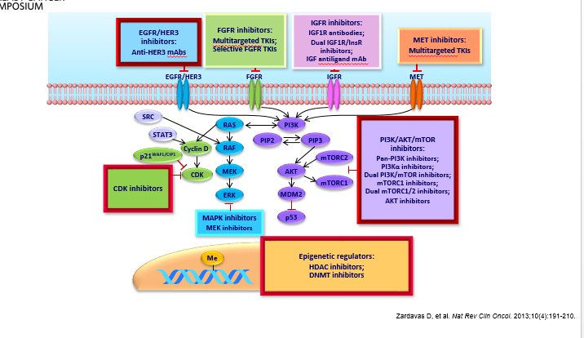
Blancos Terapéuticos en Cáncer de Mama RH +
Notes:
La investigación básica ha contribuido al entendimiento de hechos que subyacen a la progresión de enfermedad y ha ayudado a identificar blancos prometedores. Son hechos trascendentales la identificación de que el microambiente tm no es un espectador silente sino que contribuye al desarrollo de resistencia; la existencia de subpoblaciones celulares con propiedades de Stem Cells; la amplia variación genética dentro de una misma masa tumoral lo que se conoce como heterogeneidad intratumoral y alteraciones epigenéticas. Vamos a hablar de desarrollo en la inhibición de cross talks con i de EGFR, en el microambiente i de VEGF y Pi3k

Slide 25
Notes:
Existe evidencia preclínica que muestra que el aumento de la expresión de EGFR se asocial a activación del R Eg por cross talk y desarrollo de Resistencia hormonal.
2 randomized clinical trials explored the effects of an EGFR inhibitor, and aromatase inhibitor or the combination on Ki67. In the first trial, patients were randomized to receive either gefitinib alone, or the combination of gefitinib + anastrozole. A biopsy performed on day 28 revealed that the patients receiving the combination of anastrozole + gefitinib had a bigger drop in Ki67 than those exposed to gefitinib alone. On the 2nd trial, patients were randomized to receive anastrozole +/- gefitinib, and core biopsies were obtained at 2 weeks and at the time of surgery. Patients receiving the combination of anastrozole and gefitinib also had a bigger drop in Ki67 both at 2 and 16 weeks compared to baseline, but not between the week 2 and 16 biopsies. Clinical trials with EGFR inhibitors in the metastatic setting have yielded mixed results.

Slide 26
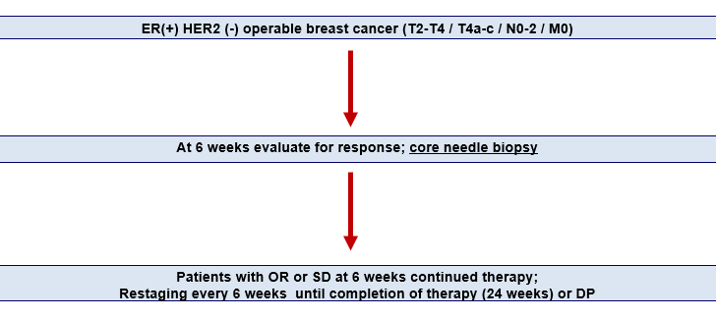
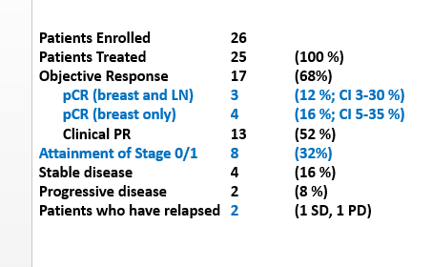
Inhibidores VEGF
Letrozole más Bevacizumab
Notes:
25 pacientes letro más beva a 15 mg/kg T2-T3 N0-2 tratados por 24 semanas previo a cirugía. Obj: Factibilidad y Eficacia antitm.

Slide 27
Sin diferencias significativas en SLP o SG!

Slide 28
Inhibidores de Pi3K/Akt/mTOR
 | Letro + Pcbo | Letro + Eve
RO | 58% | 69%
% ptes con cambio en Ki 67 | 30 | 57
Notes:
This is a large randomized phase II trial of letrozole +/- everolimus, a TORC1 inhibitor, for 16 weeks, in 270 patients with operable ER+ BC.

Slide 29
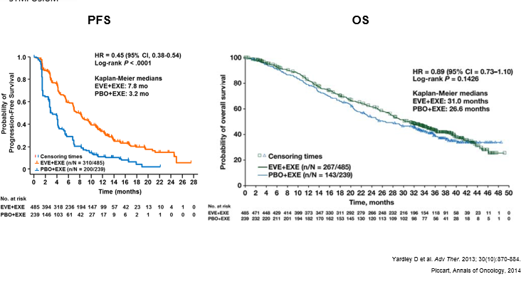
BOLERO II: Everolimus – Exemestane en enfermedad avanzada
Notes:
Poner resultados de fase I/II y bolero II

Slide 30
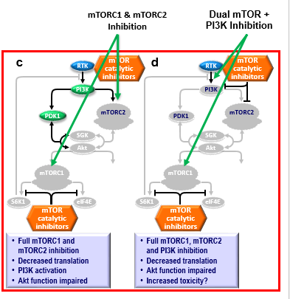
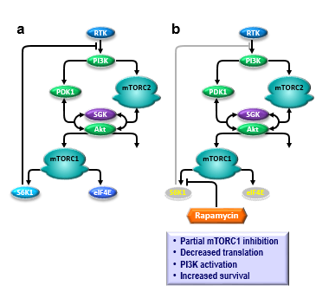
Inhibición de TORC1 puede activar
RTK/Pi3k/Akt
La inhibición de TORC1 anula el mecanismo de autoinhibición del receptor α de Pi3k con la consecuente activación de la vía
La inhibición dual es una opción atractiva
Notes:
La inhibición de mTorc1 no bloquea completamente la via Pi3k. Produce inhibición del mecanismo de autoinhibición de la proteína ribosomal S6. Una inhibición completa de Pi3k es una opción atractiva, Inhibidores PanPi3k, Inhibidores de la sub alfa y beta o duales Pi3k y mTOR

Slide 31
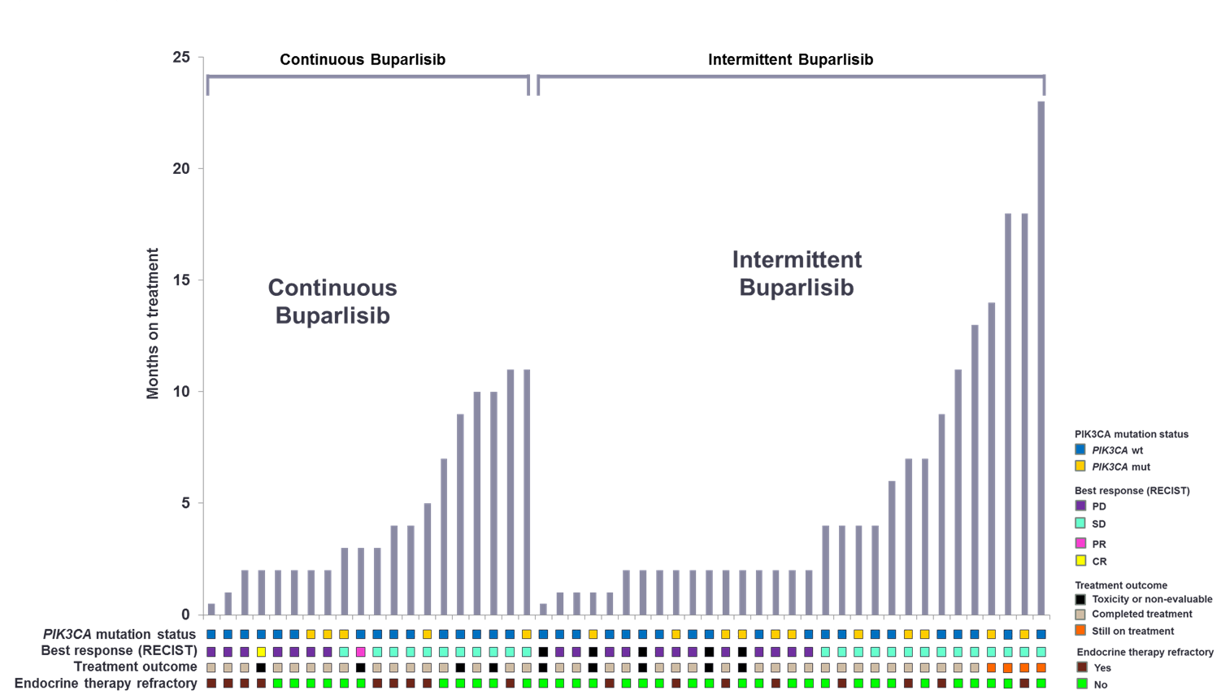
Inhibición completa de Pi3k: Buparlisib más letrozole – Fase IB neoadyuvancia
Notes:
Buparlisib (BKM 120) inhibidor reversible panPi3k ; letro más buparlisib en dosis continúa e intermitente; en ptes con progresión a un tratamiento hormonal. Rta medida por PET (basal y a las 2 semanas). 50% mostraron reducción en la captación del PET a las 2 y 8 semanas. No fue predictiva la mutación de Pi3k

Slide 32
Notes:
The preclinical data and preliminary clinical results lead to this phase II trial, which represents a collaboration of the SU2C Dream Team addressing PI3K pathway relevance in women’s cancers, the TBCRC and Novartis. Within this trials, patients with operable ER+ BC will be stratified based on PIK3CA mutation status, and will be randomized to letrozole +/- one of 2 PI3K inhibitors, the pan-PI3Ki and the alpha specific one. The number of patients enroll will allow us to determine differences in pCR rate, Ki67 changes, PEPI score between groups (PI3K mt vs wt, one PI3K inhibitor versus the other, PI3K inhibition vs endocrine therapy alone). In addition to all the biologic mechanistic insight that will be obtained from this trial, the NGS performed in the residual tumor will be a rich platform for discovery of mechanisms of resistance to endocrine and PI3K inhibitor therapy.

Slide 33
Notes:
This is another interesting trial in the neoadjuvant setting: Patients with clinical stage 2 or 3 ER⁺ HER2⁻ breast cancer (BC) are biopsied at baseline for genomic evaluation (genomic evaluation phase). In this case, tumor DNA is extracted for PIK3CA gene sequencing (in future studies a panel of mutation matched therapies could be offered). Patients are started on standard neoadjuvant endocrine therapy for 28 days while waiting for the results of genomic analysis. Those with PIK3CA mutant tumors will be eligible to enroll in the AKT inhibitor trial (NCT01776008: A phase II study of neoadjuvant MK-2206 in combination with anastrozole in PIK3CA mutant ER⁺ HER2⁻ clinical stage II or III breast cancer) and those with PIK3CA wild-type tumors will be eligible to enroll in the CDK4/6 inhibitor trial (NCT01723774: A phase II study of neoadjuvant PD991 in combination with anastrozole in ER⁺ HER2⁻ clinical stage II or III breast cancer). Repeat tumor biopsies will be taken prior to the start of either MK-2206 or PD-0332991 on cycle 1 day 1 (C1D1) and after 2 weeks of combination therapy (C1D15) for the evaluation of early response biomarkers (early response biomarker phase), in this case the Ki67. Those with resistant tumors (Ki67 >10%) will go off therapy early to avoid futile treatment. Those with Ki67-responsive tumors (Ki67 <10%) will receive a total of 4 months of study drug therapy followed by definitive breast surgery to evaluate pathologic response (efficacy evaluation phase). *, Patient off study if Ki67 >10% despite combination therapy.

Slide 34
¿Cómo seleccionar adecuadamente a los pacientes para cada tratamiento?
Biomarcadores

Slide 35
QUIMIOTERAPIA
Proliferación
Apoptosis
Muerte celular de clones con mayor tasa de proliferación
Respuestas rápidas
Ki 67 predictivo
Enfermedad residual pronóstico
HORMONOTERAPIA
Suprime la proliferación
No aumenta la apoptosis
Respuestas Lentas
^ Ki 67 predice respuesta
Ki 67 en enfermedad residual es pronóstico

Slide 36
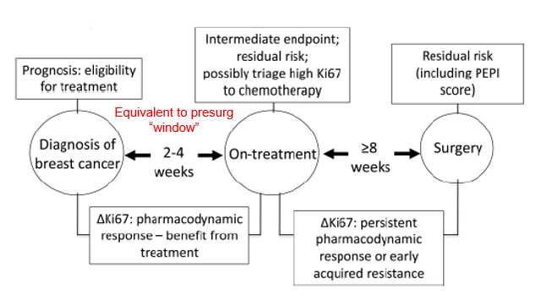
Uso de Ki 67 como biomarcador en hormonoterapia neoadyuvante
Punto Final Intermedio; riesgo residual; posible decisión de cambio tto
Predictivo:
Elegibilidad para tratamiento
Riesgo residual
(Score PePi)
Diagnós
tico
Trata
miento
Cirugía
2 – 4
semanas
≥ 8
semanas
Diferencia Ki 67:
Respuesta – Beneficio terapéutico
Diferencia Ki 67:
Respuesta persistente o desarrollo de resistencia

Slide 38
Porcentaje de cambio en Ki 67 basal y durante tratamiento (Semanas 2/12)

Slide 39
En hormonoterapia, ¿Los resultados de Neoadyuvancia predicen los del tratamiento Adyuvante?
═
Notes:
Si fuera así es el contexto ideal, se necesitan menor cantidad de pacientes y menos tiempo

Slide 40
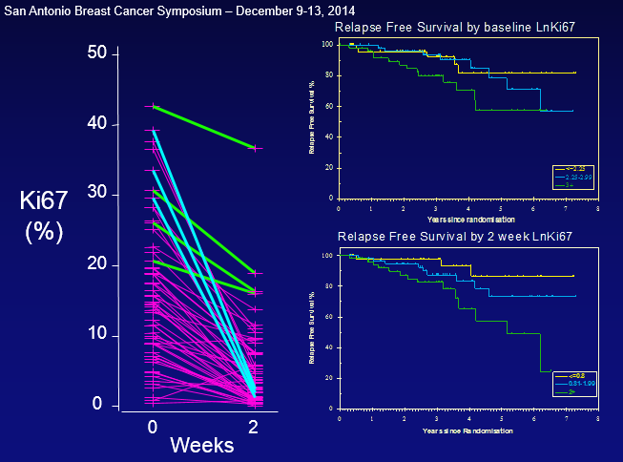
Cambios en el Ki 67 entre la biopsia basal y a las dos semanas
y relación con evolución a largo plazo
Notes:
This slides shows the individual KI67 changes over the 2 weeks of anastrozole treatment. It demonstrates that Ki67 has a wide distribution that is in fact approximately log-normallly distributed particularly at 2 weeks. While there is a tendency for the patients with higher Ki67 levels at baseline to have high Ki67 at 2 weeks there are many with high values at baseline that show profound falls to be among the lowest after 2 weeks.

Slide 41
Cambios en el Ki 67 entre las semanas 2 y 12
y relación con la evolución a largo plazo

Slide 42
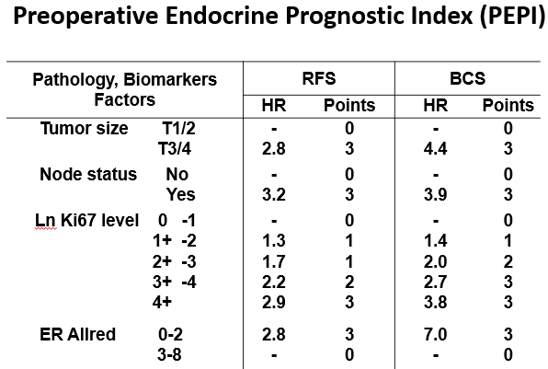
PEPI Score: Riesgo de recaída según la evaluación post operatoria del especímen
Notes:
Score de riesgo que evalúa datos anatómicos y biológicos en el espécimen post neoadyuvancia. Se construyen categorías de riesgo de 0 a 4 con mayor riesgo de recaída y mortalidad específica por cáncer de mama a mayor gradación. Es útil para determinar aquellos pacientes con riesgo de recaída suficientemente bajo que no necesitan quimioterapia y otros con riesgo muy alto que requieren tto adyuvante postoperatorio ;. Desarrollado con el P 024 y validado en el IMPACT

Slide 43
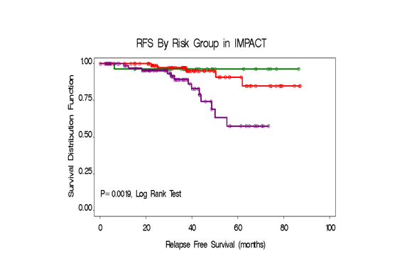
PEPI Score: Riesgo de recaída según la evaluación post operatoria del especímen - IMPACT
Notes:
LÍNEA VERDE: grupo 1 , PEPI de 0
LINEA ROJA: grupo 2, PEPI de 1 a 3
LINEA VIOLETA: grupo 3, PEPI de 4 o más
Todas diferencias significativas

Slide 45
Estudios de expresión genética
Cambio significativo en la expresión de genes asociados a proliferación
Concordancia con cambios en Ki 67
Módulos de genes de señal de estrógenos (ESR1.1, SET, ESR1.2) asociados en forma significativa con la reducción en Ki 67
Módulos de genes de respuesta inmune (Immune.2.STATI, Gene70, IGF1) asociados en forma negativa con la expresión de Ki 67 (a mayor score del módulo menor respuesta antiproliferativa)
Notes:
Determinar cuando la expresión basal de 26 módulos de genes fueron predictores de respuesta antiproliferativa en tm Reg + , comparando con expresión genética de los tumores y cambios en ki 67 antes y luego de dos semanas de tto con anastrozzole

Slide 46
45 genes relacionados a respuesta inmune predictivos de pobre respuesta medida con Ki 67 a las dos semanas
Notes:
112 mujeres postmenopáusicas tratadas con anastrozole se realizó análisis de los efectos transcripcionales en biopsias pre y post tto a las 2 semanas. Cambios en 1327 genes, ninguno se mantuvo con up o down regulation en todos los tumores. Fuerte regulación en menos de los genes relacionados a estrógenos y proliferación. Los asociados a pobre respuesta antiproliferativa fueron aquellos relacionados a la respuesta inmune

Slide 47
Notes:
Correlación entre firma asociada a respuesta inflamatoria y respuesta antiproliferativa a Inhibidores de Aromatasa: 45 genes correlacionados con rta antiproliferativa. El metagen de respuesta inmune asociado a respuesta escasa medida por Ki 67.
Consistente con esto, los tumores con infiltración linfocitaria mostraron significativamente pobre respuesta antiproliferativa a los inhibidores de aromatasa. La infiltración linfocitaria se relacionó a la expresión del metagen de respuesta inmune.

Slide 48
Notes:
Mujeres postm Rh+ tto con IAO o ndad por 2 semanas antes y luego del tto quirúrgico. 4000 ptes. Obj: determinar la exactitud del cambio en el Ki como predictor de respuesta; determinar la variación en los patrones de expresión genética pre y post tto, biomarcadores predictivos de estos cambios, muestras de sangre para evaluación de mutaciones en el DNA

Slide 49
Biomarcadores en Quimioterapia Neoadyuvante

Slide 50
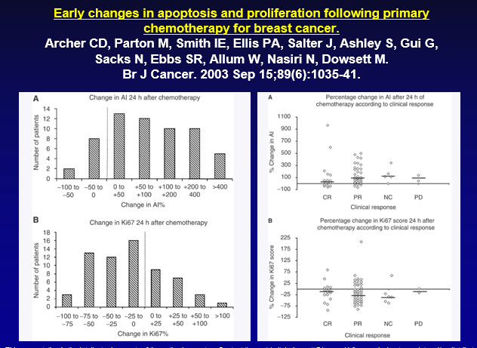

Slide 51
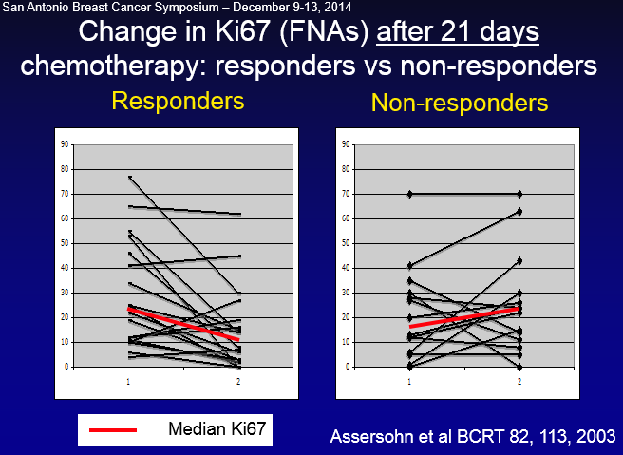

Slide 52
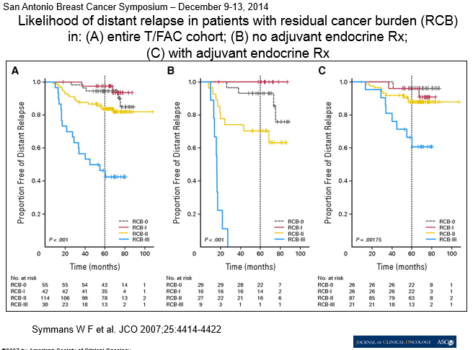
Notes:
Likelihood of distant relapse in patients with residual cancer burden (RCB) -0 (pathologic complete response), RCB-I, RCB-II, or RCB-III in: (A) entire paclitaxel plus fluorouracil, doxorubicin, and cyclophosphamide (T/FAC) cohort; (B) subset without adjuvant hormone treatment; (C) subset who received adjuvant hormone treatment (91% of hormone receptor–positive and no hormone receptor–negative patients). P values are from a log-rank test for difference between all survival curves.

Slide 53
Ki 67 en enfermedad residual post neoadyuvancia es pronóstico: Mayores niveles de Ki 67 post tratamiento, peor SLE
En pacientes con RH +, el Ki 67 elevado post tratamiento se asoció a alto riesgo temprano de recaída
Notes:
Evaluar el impacto pronóstico y predictivo del Ki 67 en ptes participantes del GeparTrio bajo el postulado que los pacientes sin pCR post quimioterapia representan un grupo heterogéneo y pueden ser subdivididos en categorías según los niveles de Ki 67 con mejor o peor pronóstico
Ca de mama con algún factor de mal pronóstico: menos de 36, RH neg, más de 5 cm o ax +. 2 ciclos de TAC. Si respondían 4 más de TAC y sino 4 de vinorelbine más cape.

Slide 54
Notes:
El objetivo de este estudio fue demostrar que agregando la medida de Ki 67 al RCB tradicional (toma la medida bidimensional del tumor residual en lecho y axila) la exactitud de la medida pronóstica es mejor que con cada dato por separado. Incluyó 220 pacientes

Slide 55
Biomarcadores para la práctica clínica: Algunas Consideraciones
Sesgos de la muestra: ¿Puede una única biopsia informar realmente acerca del espectro completo de alteraciones genéticas del tumor??
Errores del método: Ki 67

Slide 56
Conclusiones
No toda la neoadyuvancia debe ser con quimioterapia. Al igual que en adyuvancia el desafío es la selección de aquellas pacientes que se benefician más del tratamiento hormonal que de la quimioterapia
En tumores luminales, la RPC es un evento infrecuente no correlacionado fuertemente con evolución a largo plazo (pronóstico)
Se necesitan subrogantes de eficacia : Anatómicos (PEPI)? Ki 67? Plataformas genómicas?
Recordar que en tumores luminales la respuesta es lenta, no existe una definición acerca del tiempo óptimo de tratamiento. Tratar hasta máxina respuesta y monitorear a la paciente.
Rol de la proliferación: pronóstico y predictivo (resistencia)
Diferencia en Ki 67 más que valores absolutos
Problemas metodológicos

